Slide 1

神奈川県の公園分析
NeuroDive 福岡 手塚 保将

Slide 2
背景・目的
○背景
・政策局いのち・未来戦略本部室が中心となり、子ども支援課、介護・介護予防支援課とともに、ディスカッションを重ねた結果、地域の重要な役割を担う公園についての調査・分析が必要との結論に至った。
○目的
・公園データを分析、可視化し、どのようなタイプの公園が多いのか明らかにする。
・データ結果を分析することにより、神奈川県の施策を考える足がかりとする。

Slide 3
データ概要 （使用データ）
○神奈川県ホームページ
・神奈川県内の公園に関するオープンデータ
URL: https://www.pref.kanagawa.jp/docs/b8k/cnt/f536260/index.html
・神奈川県年齢別人口統計調査結果報告（令和5年1月1日現在）
URL:https://www.pref.kanagawa.jp/docs/x6z/tc30/jinko/nenreibetu.html
・神奈川県の人口と世帯（令和5年10月1日現在）
○国土地理院
・令和5年7月1日までの全国都道府県市区町村別の面積値」
URL: https://www.gsi.go.jp/KOKUJYOHO/OLD-MENCHO-title.htm
○国土交通省
・国土数値情報ダウンロードサイト
URL: https://nlftp.mlit.go.jp/cgi-bin/isj/dls/_choose_files.cgi

Slide 4
データ概要と分析方法
・項目が全部で54項目、8030のデータがデータあり、主に分析に使用した内容としては、公園の所在地、面積、公園種別と42項目ある公園の設備（トイレ、すべり台、駐車場など）を利用した。
・所在地のデータを加工し、市区町村の項目を追加した。
・分析の際にはデータ量の大きさや、データ編集のしやすさを考慮し、大部分の分析でCSVデータはExcelデータに変換して使用した。
・欠損値は0に置き換えて分析を行なった。
・主に、データのグループ化、結合、データ型の変換後、平均値や相関関数を算出し、グラフを生成して比較を行なった。
・地理的データを扱う際にはCSVファイルを使用し、CRS(座標参照システム)をEPSG4326に設定して分析を行なった。
・境界データの読み込みはシェープファイルを用いた。

Slide 5
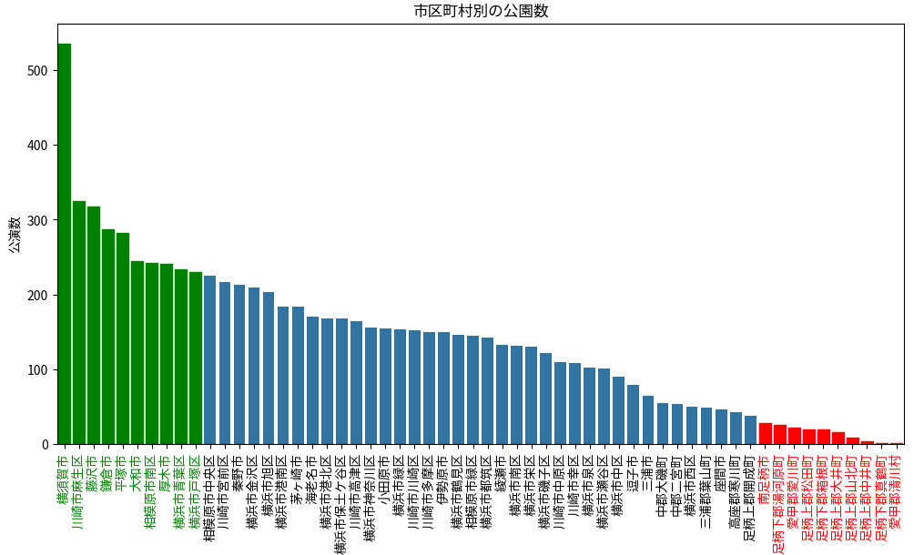
重要な基本統計量①

Slide 6
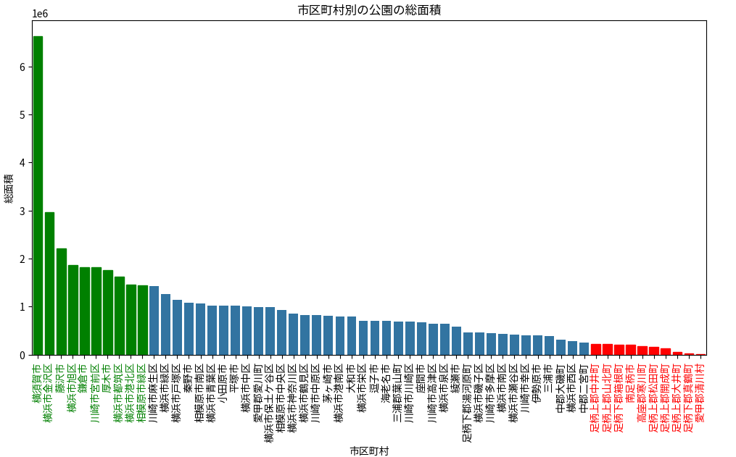
重要な基本統計量②

Slide 7
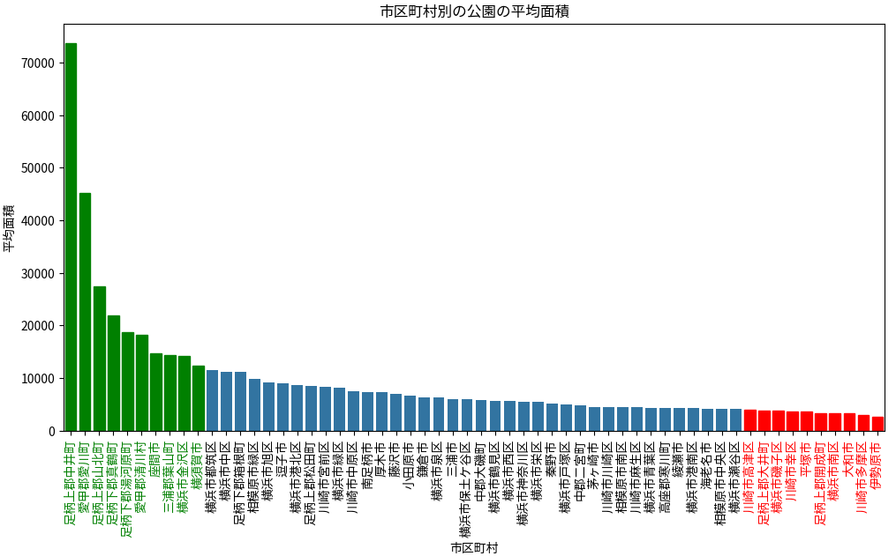
重要な基本統計量③

Slide 8
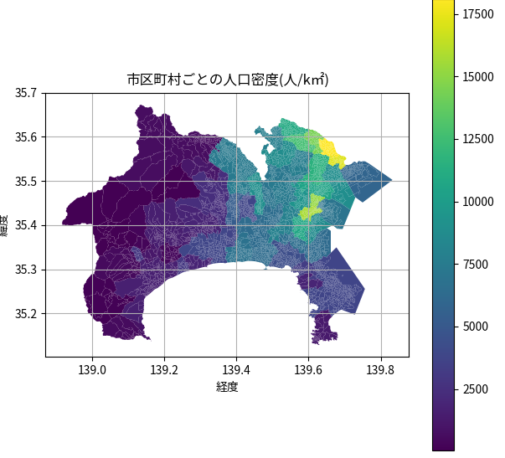
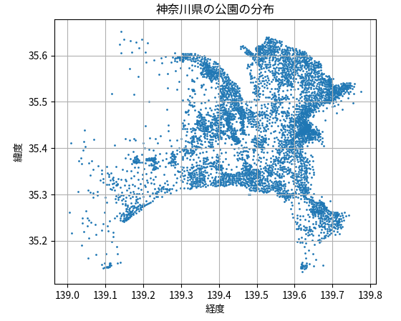
分析結果（公園の分布と人口密度）
（図１）
（図２）
※神奈川県の地図を付録１に掲載しておりますので、適宜ご参照ください。

Slide 9
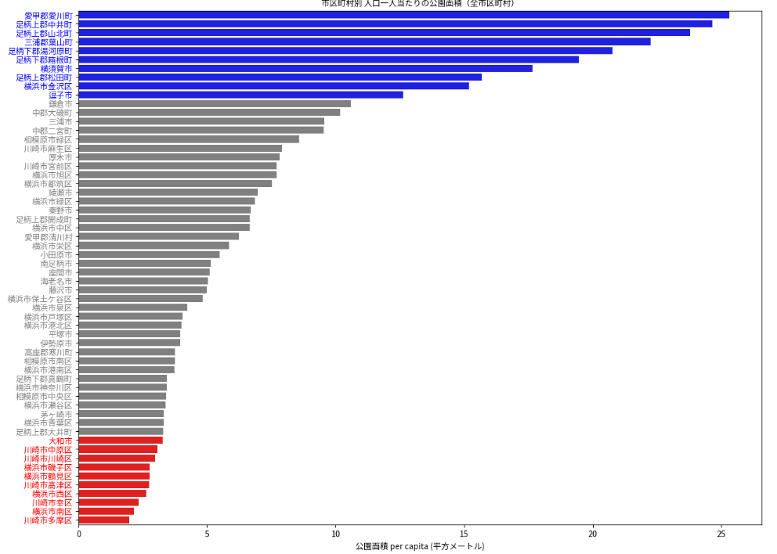
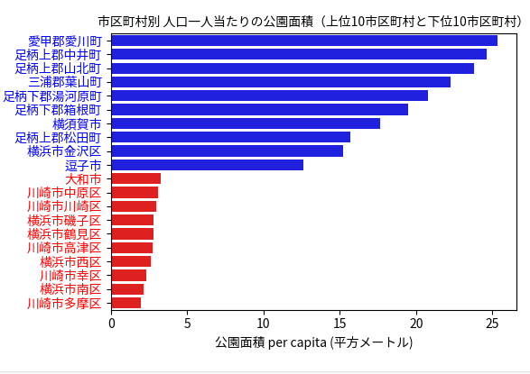
分析結果（人口一人あたりの公園面積）
（図３）

Slide 10
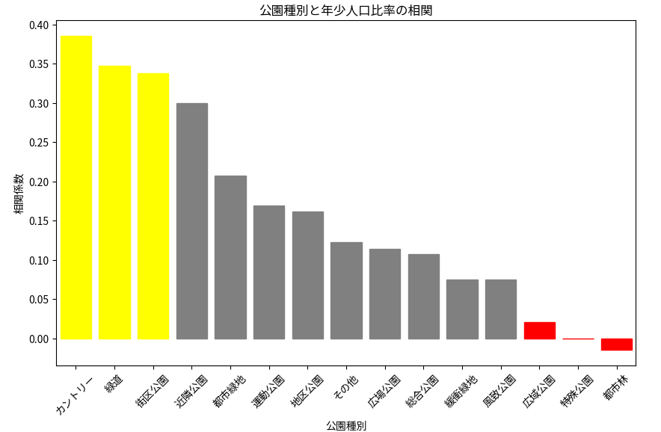
分析結果（公園のタイプ）
街区公園:6589ヶ所
近隣公園:354ヶ所 その他:300ヶ所 都市緑地:291ヶ所 都市林:137ヶ所 特殊公園（風致公園、動植物公園、歴史公園、墓園）:76ヶ所 地区公園（カントリーパーク）:74ヶ所 緑道:74箇所 運動公園:57ヶ所 総合公園:46ヶ所 広域公園15ヶ所 広場公園11ヶ所 緩衝緑地2ヶ所 地区公園2ヶ所
風致公園2ヶ所
表１
※図4〜７のカントリーは地区公園（カントリーパーク）のこと
※付録２に公園種別についての説明がありますので、適宜ご参照ください。
（図４）

Slide 11
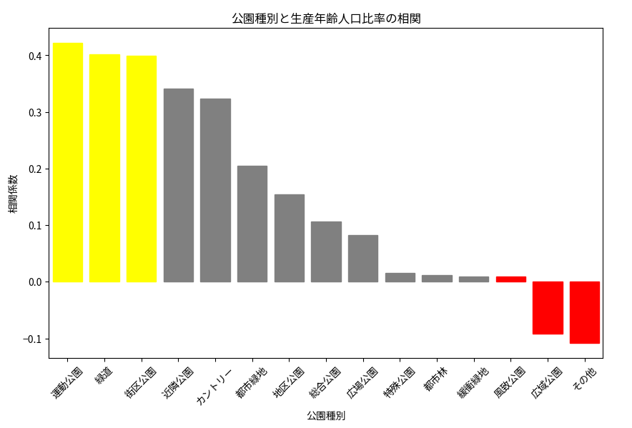
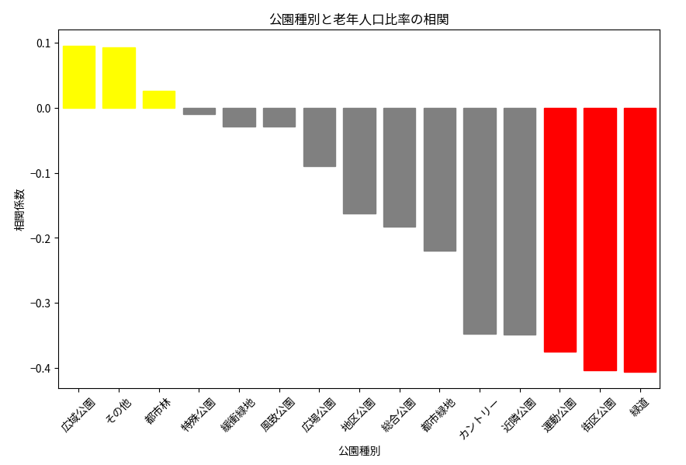
分析結果（公園のタイプ）
（図５） （図６）

Slide 12
分析結果からわかること
○図１，２より
・おおよその地域では人口密度が大きい地域に公園の数が多く見られる
・特に横浜市内で人口密度が高くとも、公園の数が少なく見受けられるところがある。
・小田原市などでは、人口密度が少なくとも、公園が多いと思われる地域もある。
○図３より
・神奈川県西部の多くの地域では、人口一人あたりの公園面積が多い。
・横浜市や川崎市の多くの地域で人口一人あたりの公園面積が少ない。
○表１，図４〜８より
・街区公園や近隣公園のような比較的小さな公園が多数を占める。
・公園種別と年少人口比率、生産年齢人口比率は正の相関がある項目が多いが、公園種別と老年人口比率は負の相関がある項目が多い。

Slide 13
考察
・横浜市、川崎市の多くの地域では、人口に対して十分な数の公園がないと考えられた。
・公園種別と老年人口比率の相関から高齢者の公園の利用者が少ないことが考えられた。
・公園種別と年少人口比率、生産年齢人口比率から、高齢者に比べ、0歳から14歳、15歳から64歳までの年齢層では、公園の利用者が多いことが考えられた。
・街区公園などで15歳から64歳までの年齢層が0歳から14歳の年齢層を上回ることがあり、外で遊ぶ子どもが減っていることが考えられた。
・15歳から64歳までの年齢層で運動公園の利用率が高く、健康志向が高まっている可能性が考えられた。

Slide 14
今後の施策と提案
○今後の施策
クラスター分析を行なうことで、似た特徴を持つ公園をクラスター（グループ）に分類し、公園タイプの地域別分布や特徴的な公園のパターンを明らかにする。
回帰分析を行なうことで公園の面積と人口などの他の要因との関係性を定量的に把握できるようにする。
公園の計画・開発や設備投資に関する費用対効果分析をする。
○提案
横浜市、川崎市といった、人口総数・人口密度ともに高い地域で特に公園の不足している地域に関しては新しい公園の計画、開発の検討をしてはどうか。
人生100年時代と言われる昨今、運動不足、介護予防を目的に、高齢者に積極的に公園を利用してもらえるようなイベントを開催してはどうか。
こども世代が公園の利用を活発にするために、遊具等の設備の充実や安全対策の向上について検討してはどうか。
地域コミュニティ活性のためにすべての世代が協力・参加できる取り組みを検討してはどうか。

Slide 15
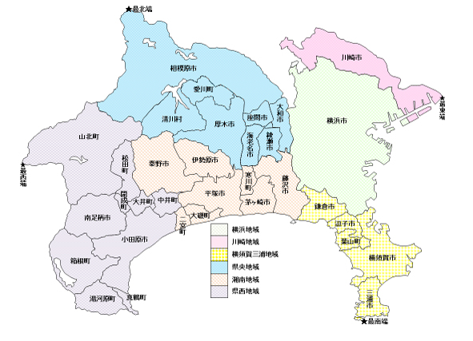
付録１：神奈川県地図

Slide 16
付録２：公園タイプの説明
街区公園･･･主として区内に居住する者の利用に供することを目的とする公園で、誘致距離250mの範囲内で、1ヶ所当たり面積0.25haを標準として配置される
近隣公園･‥主として近隣に居住する者の利用に供することを目的とする公園で、1近隣住区当たり1ヶ所を誘致距離500mの範囲内で、1ヶ所当たり面積2haを標準として配置される
地区公園･･･主として徒歩圏域内に居住する者の利用に供することを目的とする公園で、1地区当たり1ヶ所を誘致距離1kmの範囲内で、1ヶ所当たり面積4haを標準として配置される
総合公園･･･都市住民全般の休息、鑑賞、散歩、遊戯、運動等総合的な利用に供することを目的とする公園で都市規模に応じ、1ヶ所当たり面積10～50haを標準として配置される
運動公園･･･都市住民全般の主として運動の用に供することを目的とする公園で都市規模に応じ、1ヶ所当たり面積15～75haを標準として配置される
風致公園･･･主として風致を享受することを目的とする公園で、樹林地、水辺地等の自然条件に応じ適切に配置される
動植物公園･･･動物園、植物園等特殊な利用に供される公園で、都市規模に応じて適切に配置される
歴史公園･･･史跡、名勝、天然記念物等の文化財の保護・活用及び風土の保全を図り、広く一般に供することを目的とする公園で、文化財の重要性等に応じ適宜配置される。
広域公園･･･主として一つの市町村区域を越える広域のレクリエーション需要を充足することを目的とする公園で、地方生活圏等の広域的なブロック単位毎に容易に利用可能な場所に、1ヶ所当たり面積50ha以上を標準として配置される。
緩衝緑地･･･大気の汚染、騒音、振動、悪臭等の公害の防止、緩和もしくはコンビナート地帯等の災害防止を図ることを目的とする緑地で、公害、災害発生源地域と住居地域、商業地域等とを分離遮断することが必要な位置において、公害や災害の状況に応じ配置される
都市林･･･主として動植物の生息地または生息地である樹林地等の保護を目的に、市街地及びその周辺部のまとまった面積を有する樹林地等において、その自然的環境の保護、保全、自然環境の復元を図り、必要に応じて自然観察、散策等の利用のための施設を配置される
広場公園･･･市街地の中心部の商業、業務系の土地利用が行われる地域における施設利用者の休息のための休養施設、都市景観の向上に資する修景施設等を主体に配置される。
都市緑地･‥主として、都市の自然的環境の保全及び改善並びに都市景観の向上を図るために設けられる緑地であり、1ヶ所当たり面積0.1ha以上を標準として配置される。
緑道･･･災害時における避難路の確保、市街地における都市生活の安全性及び快適性の確保等を図ることを目的として、近隣住区内または近隣住区相互を連絡するように設けられる植樹帯及び歩行者路または自転車路を主体とする緑地で、幅員10～20mを標準として、公園、学校、ショッピングセンター、駅前広場等を相互に結ぶように配置される。
カントリーパーク･･･計画区域外に設置される都市公園で、農村や漁村などの住民が文化やスポーツを楽しめるように各種施設が整備される。

